Slide 1
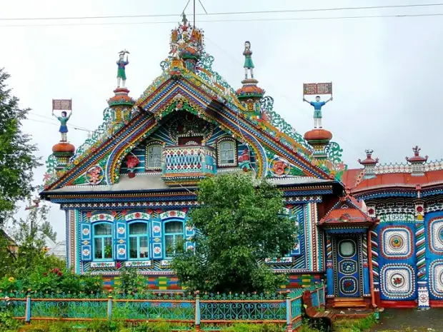
МКУК «Терновского СДК»
Презентация «Русская горница»

Slide 2
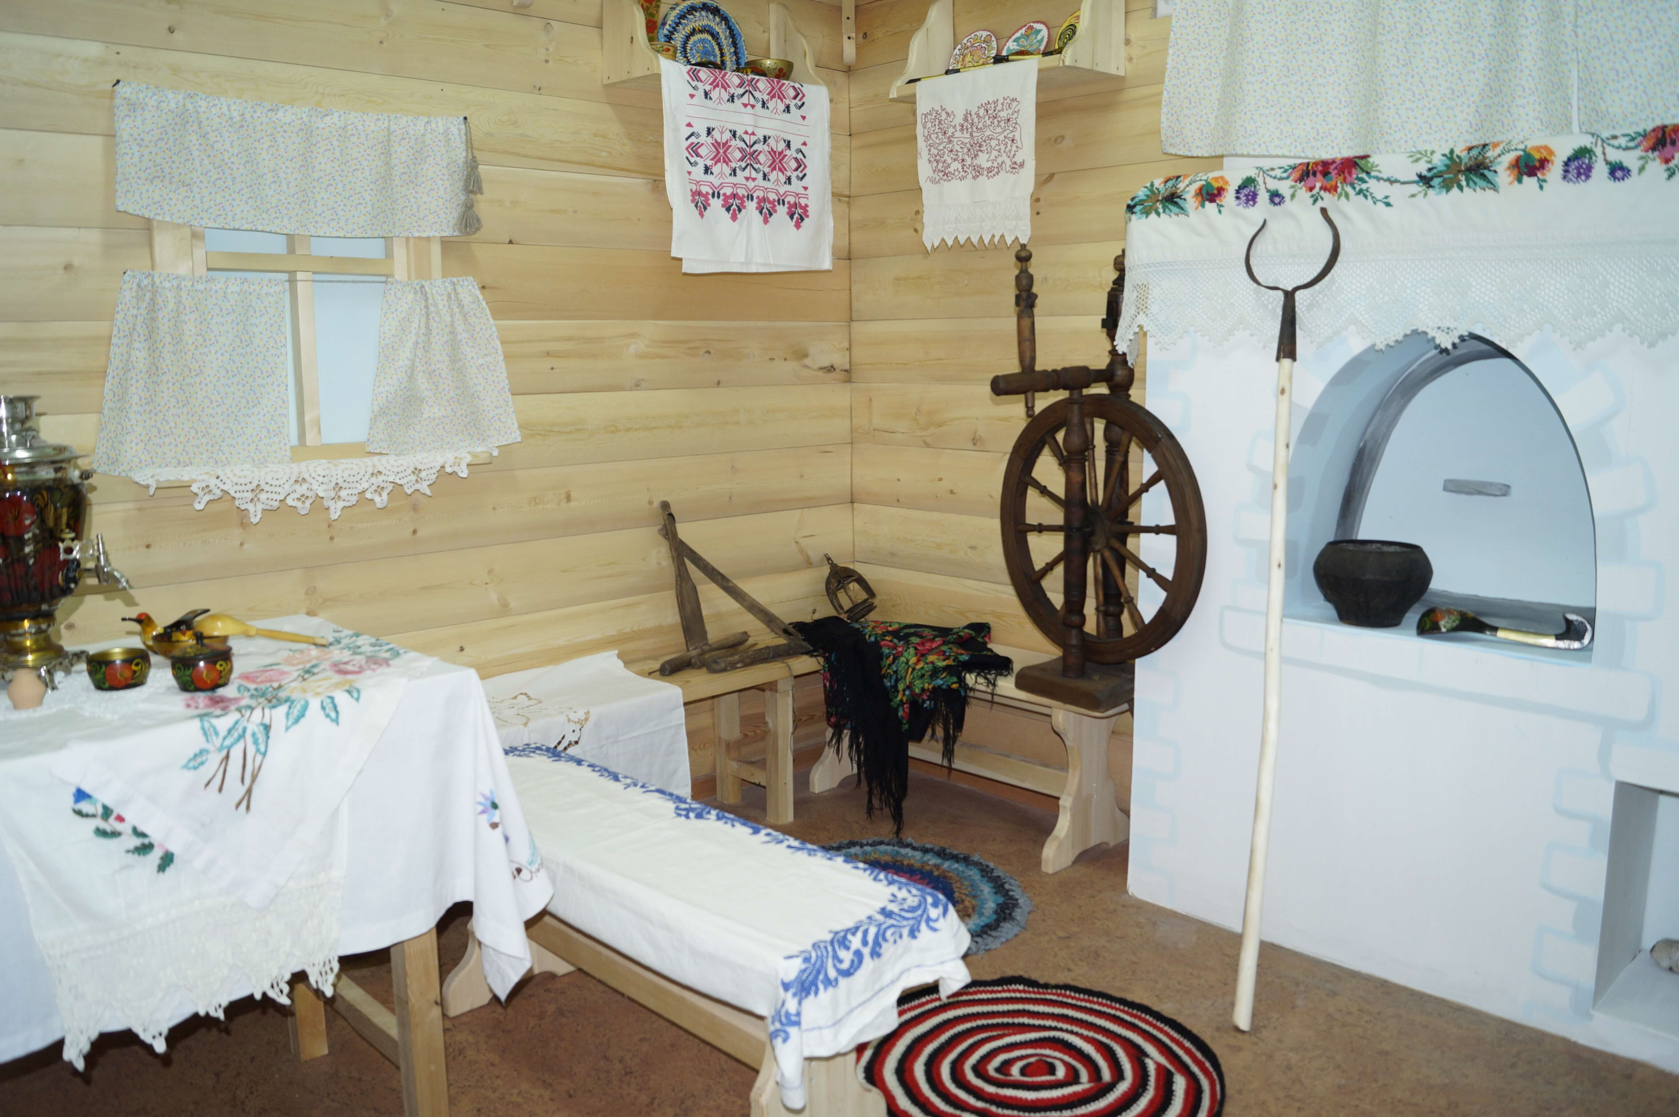
Убранство русской избы

Slide 3
Убранство русской избы

Slide 6
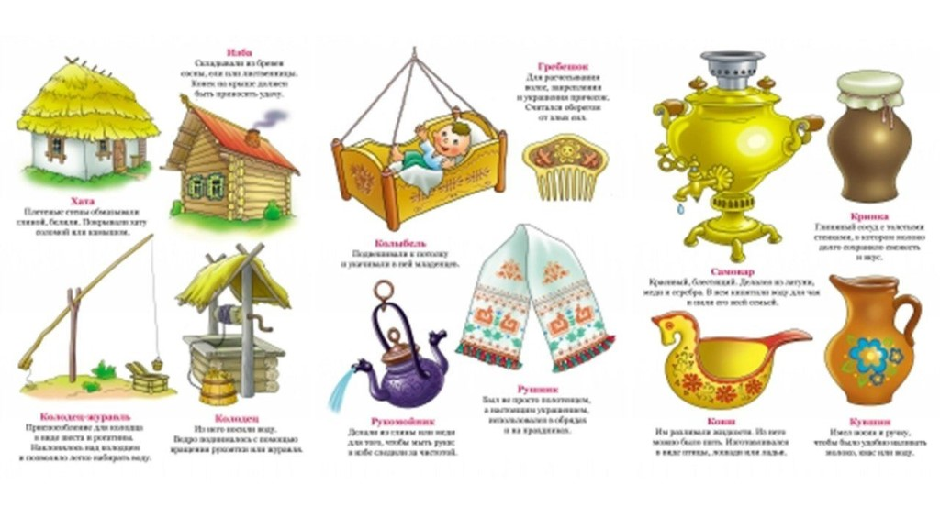

Slide 13
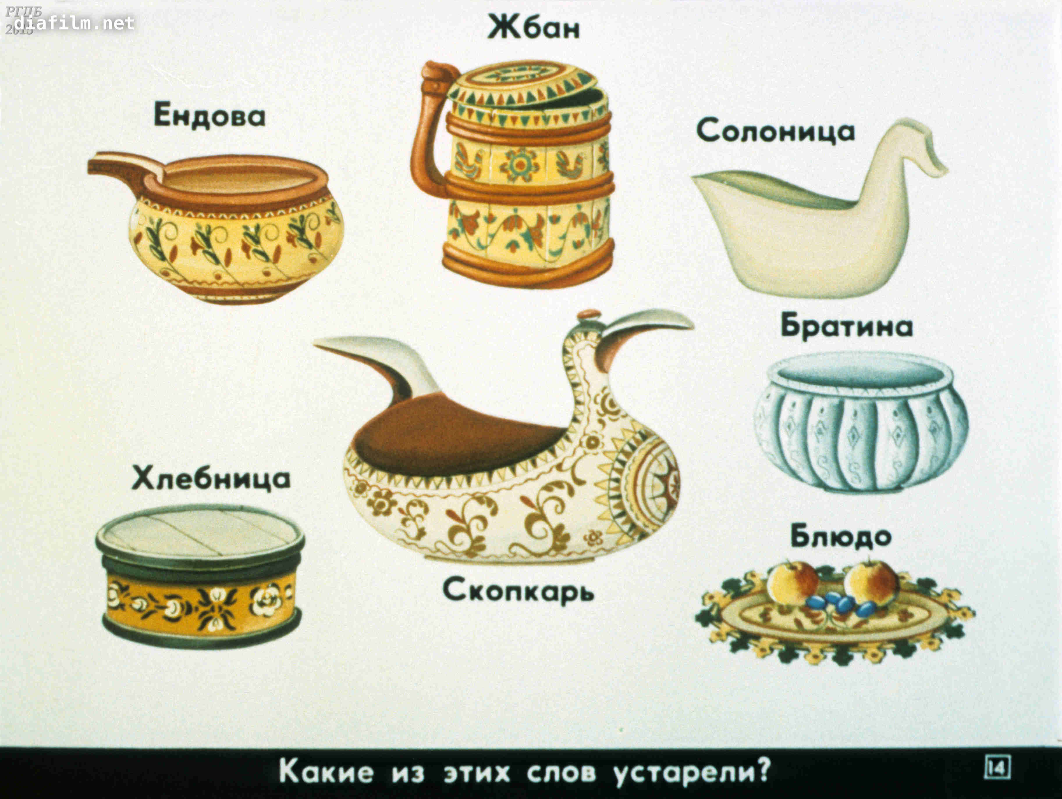

Slide 15
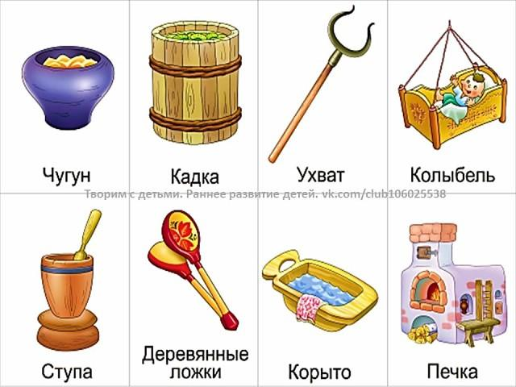

Slide 16
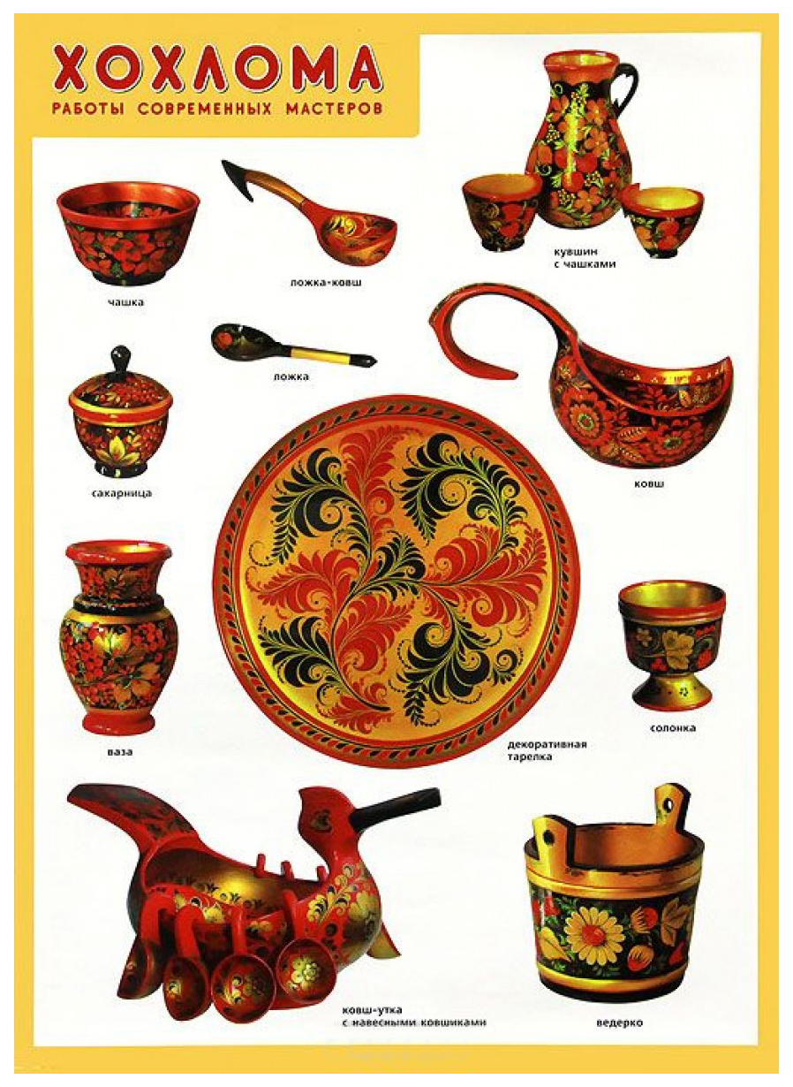

Slide 17
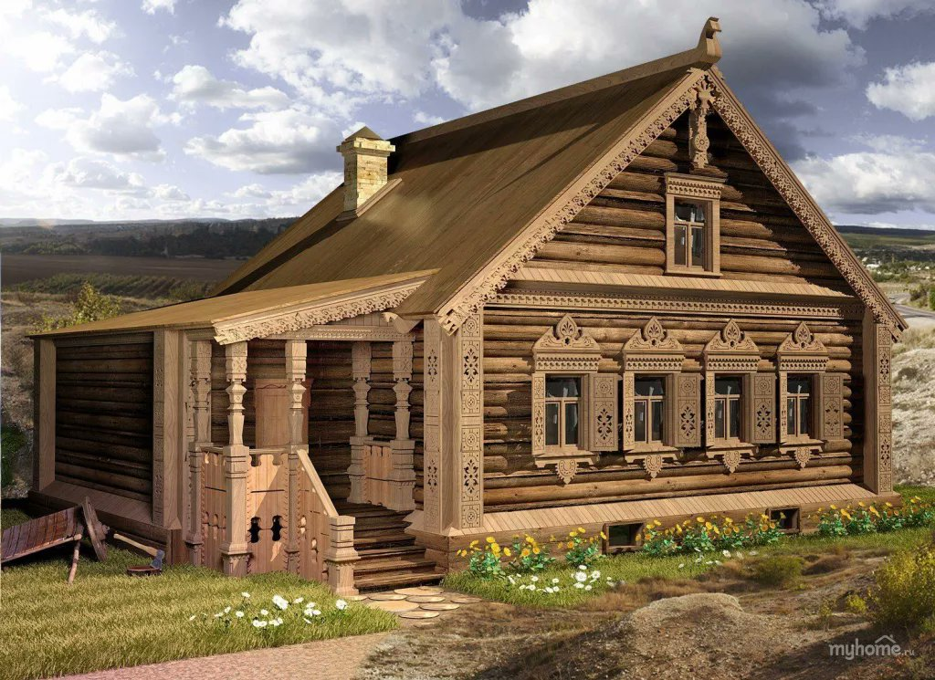
Спасибо за внимание!
МКУК «Терновский СДК»

